Slide 1
安师大附中NOI2016模拟 7.3 Solution
安师大附中 罗哲正

Slide 2
咏叹
大讨论时间……

Slide 3
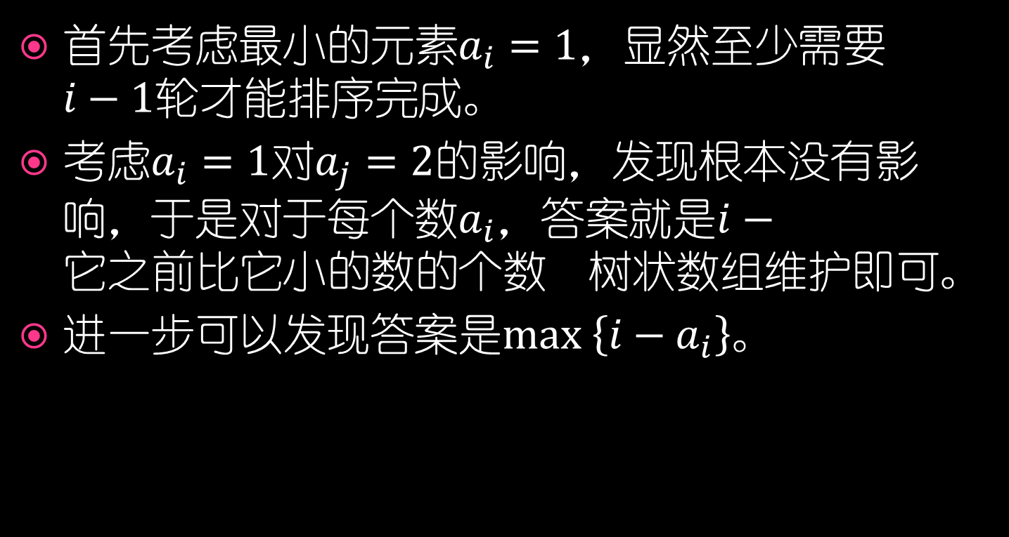
咏叹-Solution
首先考虑最小的元素$a_{i}=1$，显然至少需要$i−1$轮才能排序完成。
考虑$a_{i}=1$对$a_{j}=2$的影响，发现根本没有影响，于是对于每个数$a_{i}$，答案就是$i−它之前比它小的数的个数$树状数组维护即可。
进一步可以发现答案是$max \left\{i−a_{i}\right\}$。

Slide 4
空洞
大讨论时间……

Slide 5
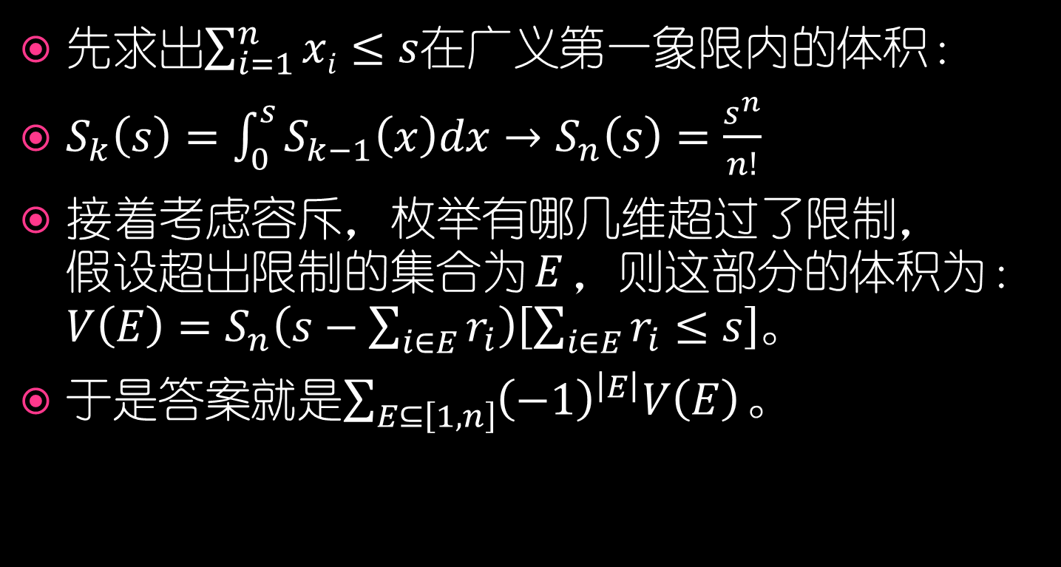
空洞-Solution
先求出$\sum_{i=1}^{n}{xi}≤s$在广义第一象限内的体积：
$S_{k}\left(s\right)=\int_{0}^{s}{S_{k−1}\left(x\right)dx}→S_{n}\left(s\right)=\frac{s^{n}}{n!}$
接着考虑容斥，枚举有哪几维超过了限制，假设超出限制的集合为$E$，则这部分的体积为：${V\left(E\right)=S}_{n}\left(s−\sum_{i∈E}{r_{i}}\right)\left[\sum_{i∈E}{r_{i}}≤s\right]$。
于是答案就是$\sum_{E⊆\left[1,n\right]}{{\left(−1\right)}^{\left|E\right|}V\left(E\right)}。$

Slide 6

空洞-Solution
直接$2^{n}$枚举$E$是会TLE的， 注意到合法的$l=\sum_{i∈E}{r_{i}}$最多只有$s$种，于是按照$l$把$V$合并起来，对系数做DP。
$f_{i,j}$表示前$i$维大小之和为$j$的系数和。
于是$f_{i,j}=f_{i−1,j}−f_{i−1,j−r_{i}}$
最后$\sum_{l=0}^{s}{f_{n,l}\frac{{\left(s−l\right)}^{n}}{n!}}$就是答案。
时间复杂度$O\left(n\min\left(s,\sum{r_{i}}\right)\right)$。

Slide 7
誓约
大讨论时间……

Slide 8
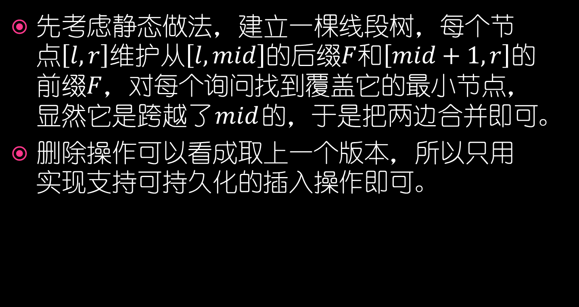
誓约-Solution
先考虑静态做法，建立一棵线段树，每个节点$\left[l,r\right]$维护从$\left[l,mid\right]$的后缀$F$和$\left[mid+1,r\right]$的前缀$F$，对每个询问找到覆盖它的最小节点，显然它是跨越了$mid$的，于是把两边合并即可。
删除操作可以看成取上一个版本，所以只用实现支持可持久化的插入操作即可。

Slide 9

誓约-Solution
先不考虑可持久化，如果只有插入操作可以继续使用线段树，在一个节点左半边被填满之后再计算$\left[l,mid\right]$的后缀$F$，总复杂度是$O\left(n\log{n}\right)$的。
由于是这里的复杂度是均摊的，并不能支持可持久化，考虑使用Treap，每个节点维护该节点开始往左/右子树的后缀/前缀$F$，对于旋转操作暴力重构子树。

Slide 10

誓约-Solution
由于Treap是重量平衡的，在没有可持久化的时候期望重构的子树大小是$O\left(\log{n}\right)$。
但是，插入操作可能会影响$O\left(\log{n}\right)$个节点存储的右子树的前缀$F$信息，而这部分一旦可持久化就会带来$O\left(\log{n}\right)$的时空复杂度开销。
由于插入在末尾，我们可以通过追溯祖先版本使得询问变成序列的一个后缀，从而对于右孩子我们只需要记录最后一项的前缀，即所有元素的$F$即可。

Slide 11

誓约-Solution
这样一来我们直接可持久化每次修改的Treap的节点即可，时空复杂度都是$O\left(n\log{n}\right)$。
由于Treap是期望复杂度数据结构而不是均摊的，交互库是无法根据其运行情况hack的。

Slide 12
Thanks!
2016.6.27

